Slide 1
CĐTN – KTMT & Mạng
ĐỀ TÀI: MATERIAL UI
Nhóm 2: Nguyễn Thị Ngọc Anh
Phạm Hoàng Nhật Linh
Nguyễn Thị Ngọc
Đỗ Thanh Bình

Slide 2
Material UI là gì?
Material UI (http://material-ui.com/) là một thư viện các React Component đã được tích hợp với Google's Material Design. Được xây dựng nhờ React và Google's Material Design. Do đó mà phần hướng dẫn trên trang chủ của Material UI cũng đã nói nên sử dụng Material UI với React.

Slide 3
Material UI là gì?
Material UI cung cấp cho khá đầy đủ các component để có thể tạo trang web nhanh chóng hơn, trang web với giao diện hoàn toàn mới, với những button, textfield, toogle... được design theo một phong cách mới lạ. http://material-ui.com/

Slide 4
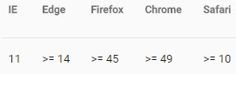
Nền tảng được hỗ trợ
-Browse:
Material-UI hỗ trợ phiên bản mới nhất, ổn định của tất cả các trình duyệt phổ biến hiện nay:

Slide 5
Nền tảng được hỗ trợ
-Server :
Hỗ trợ các phiên bản của Node.js từ 6.11 đến phiên bản mới nhất

Slide 6
Cài đặt Material UI
Material UI có sẵn như là 1 npm package
Để cài đặt Material UI ta gõ dòng lệnh dưới đây vào terminal:
npm install material-ui

Slide 7
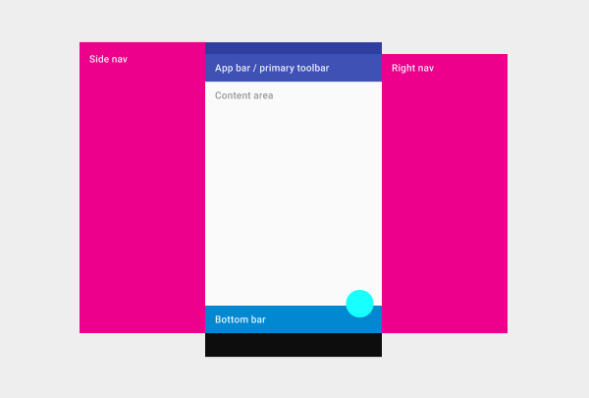
Material-UI Layout
Mobile structure

Slide 8
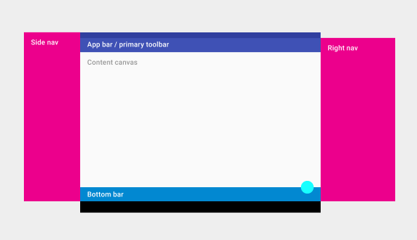
Material-UI Layout
Table Structure

Slide 9
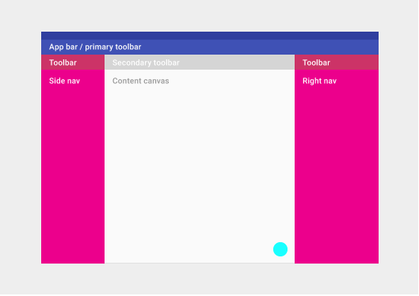
Material-UI Layout
Desktop Structure

Slide 10
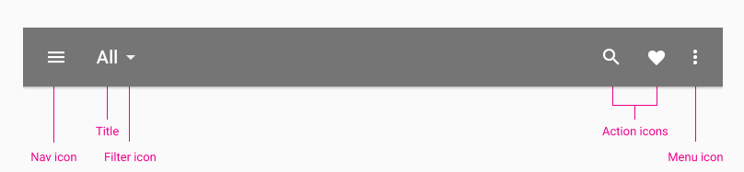
Material-UI Layout
Appbar

Slide 11
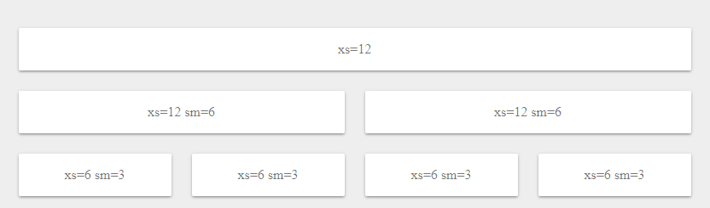
Material-UI Layout
Grid: dựa trên bố cục 12-column

Slide 12
Material UI Component
Button
Toogle button
Dropdown menu
Forms
Navbar
Material Icons

Slide 13
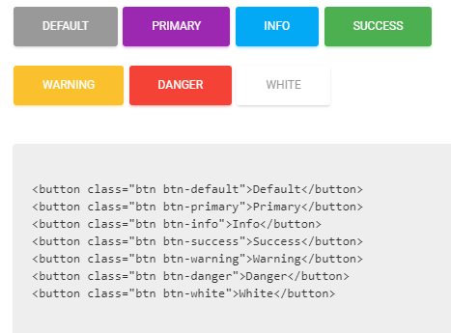
Button color

Slide 14
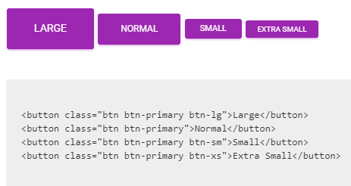
Button size

Slide 15
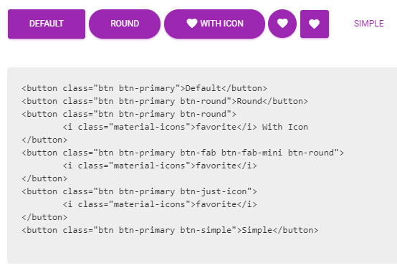
Button style

Slide 16
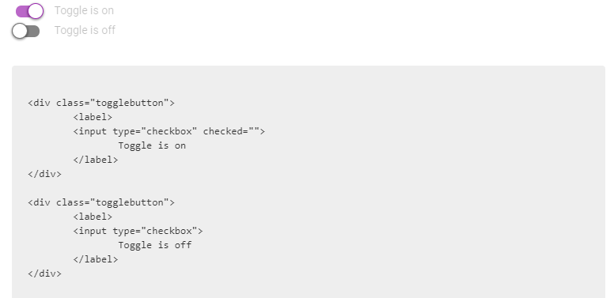
Toogle button

Slide 17
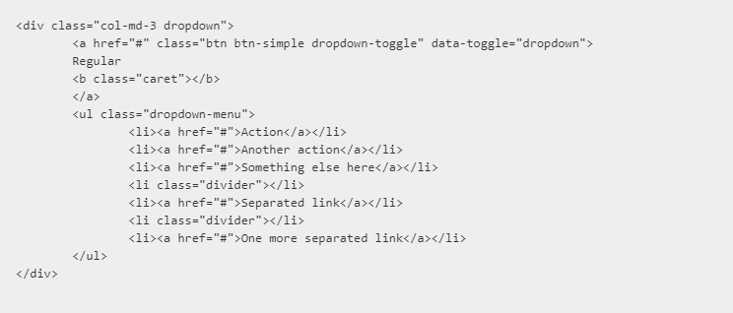
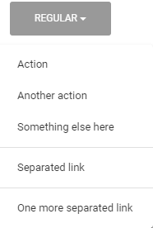
Dropdown Menu

Slide 18
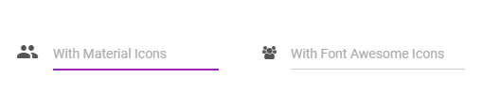
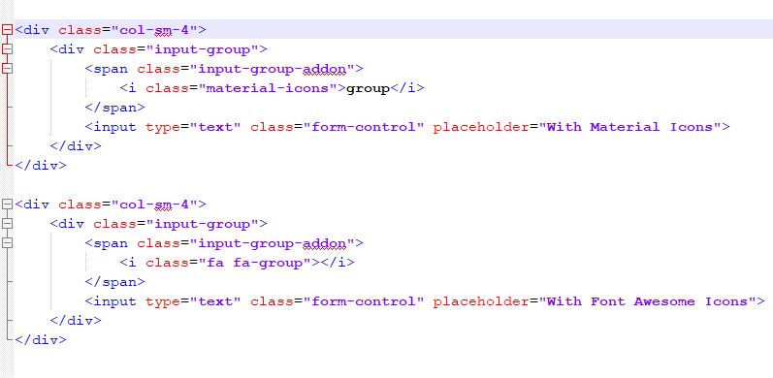
Forms

Slide 19

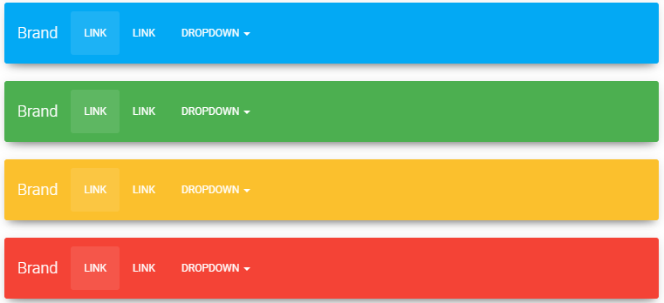
Navbar
Default navbar
Ngoài default navbar chúng ta có thể chọn 4 màu dưới đây bằng cách thay .navbar-default bằng .navbar-info, .navbar-success ,.navbar-warning, .navbar-danger

Slide 20
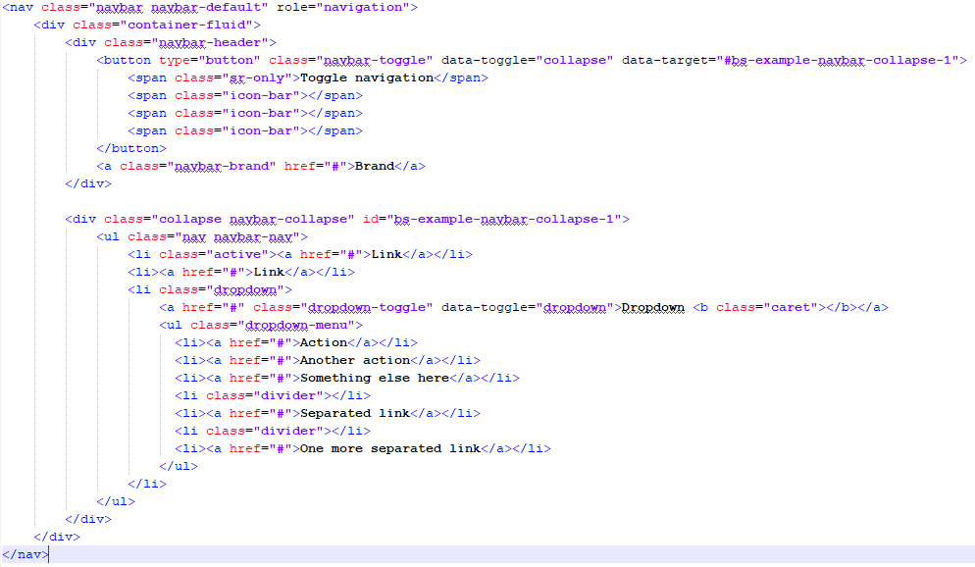

Slide 21
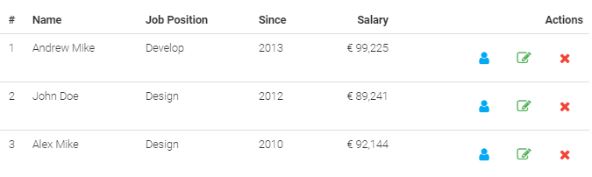
Table

Slide 22
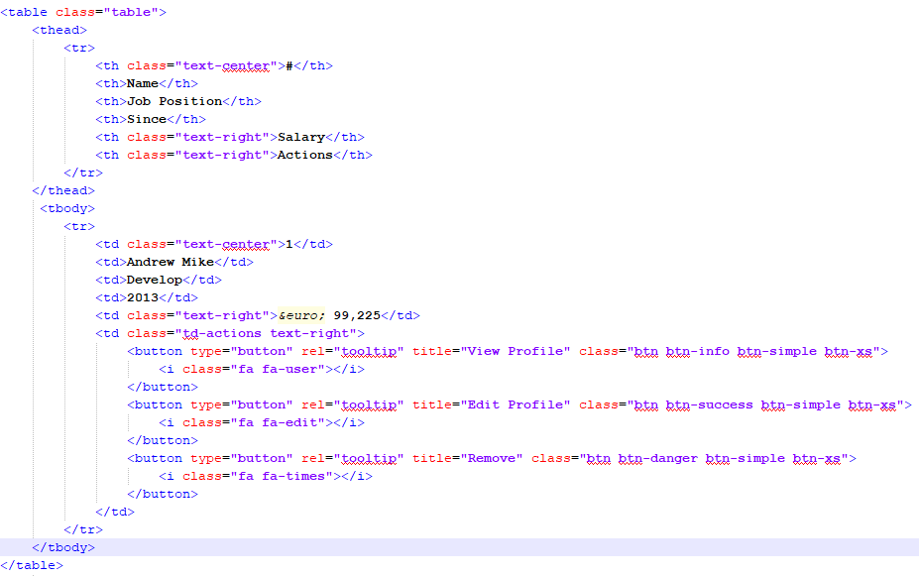
Table

Slide 23
Material Icons
Material UI sử dụng bộ icon có tên Material icons (https://material.io/icons/) với hơn 900 icons
Muốn sử dụng ta cần thêm khai báo :
<link rel="stylesheet" href="https://fonts.googleapis.com/icon?family=Material+Icons">
Sử dụng Material icons:
<i class="material-icons">Tên icon</i>

Slide 24
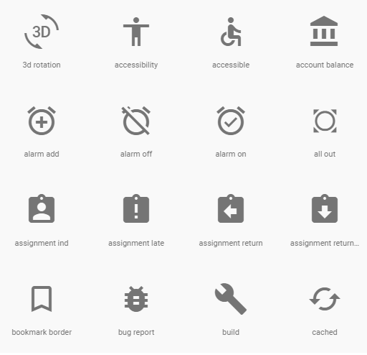
Material Icons

Slide 25
So sánh giữa Bootstrap và Material UI
Grid:
Bootstrap grid chia trang thành 12 cột kích thước bằng nhau. Phụ thuộc vào độ rộng viewport, 4 lớp kích thước khác nhau được áp dụng – rất nhỏ (độ rộng từ 0 tới 768px), nhỏ (768px tới 992px), trung bình (992px tới 1200px), lớn (>1200px).
Material-UI cũng có hệ thống grid tương tự, nhưng chỉ có 3 kích thước – phone (0 tới 480px), tablet (480px tới 840px) và desktop (>840px). MDL desktop có 12 cột, tablet có 8 cột và phone có 4 cột.
Bootstrap grid cho phép điều khiển rất nhiều. Bạn có thể offset, ẩn, đặt lại cột, những thứ đáp ứng cho việc thiết kế lại. Trong khi Material UI, phải dùng tới các cột trống (empty column) để đạt được số offset

Slide 26
So sánh giữa Bootstrap và Material UI
Button:
Các button mặc định của Bootstrap có hình chữ nhật và có một loạt các tùy chọn kích thước. Chúng có thể thay đổi màu sắc thông qua CSS hoặc các class sửa đổi (Danger, Warning, Success,…). Một số tính năng độc đáo khác của Bootstrap là việc chia nút (nửa nút hoặc thả xuống một nửa).
Material UI cung cấp cả nút hình tròn và hình chữ nhật. Google có một hướng dẫn về cách thức và các tình huống sử dụng nút khác nhau. Tất cả các button trong Material đều hỗ trợ hiệu ứng lượn sóng

Slide 27
So sánh giữa Bootstrap và Material UI
Table:
Bootstrap sử dụng thanh cuộn (scroll bar) khi bảng không phù hợp về kích thước với khung hiển thị.
Material UI đã không có khả năng trên nhưng họ lại thêm các style đẹp làm cho bảng bắt mắt hơn.

Slide 28
So sánh giữa Bootstrap và Material UI
Navbar
Các header trong Bootstrap được gọi là các Navbar. Chúng ẩn đi trên hiển thị điện thoại và hiện khi đủ không gian hiển thị. Bên trong thanh điều hướng, bạn có thể để một dãy các thành phần khác nhau, những thứ được định vị header qua sự trợ giúp của các class.
Tương tự, header của Material UI cũng được ẩn trong các menu và mở rộng khi độ rộng viewport tăng. Chúng cũng có nhiều kiểu và vị trí khác nhau.

Slide 29
So sánh giữa Bootstrap và Material UI
Icons
Trong Bootstrap sử dụng bộ icon Glyphicons. Bộ icon này đã cung cấp cho chúng ta 250 icon khác nhau để lựa chọn. Những icon này đã được đi kèm cùng thư viện CSS của Bootstrap nên để sử dụng được chúng ta không cần khai báo gì thêm ngoài việc khai báo sử dụng Bootstrap.
Ngược lại, Material UI lại sử dụng bộ icon có tên là Material Icons. Trong này bao gồm có 800 icons có thể sử dụng. Tuy nhiên để sử dụng được nó cùng với Material UI ta thêm cần khai báo sau:
<link rel="stylesheet" href="https://fonts.googleapis.com/icon?family=Material+Icons">

